Slide 1



WEBSITE LACAK KONTAK
RYAN LAU
221510054

Slide 2
IDE WEBSITE
Website ini dirancang untuk membantu pengguna melacak dan mengelola informasi kontak secara online. Pengguna dapat mencari detail kontak berdasarkan nomor telepon, email, atau nama, serta mengetahui riwayat komunikasi dan catatan terkait kontak tersebut. Cocok untuk bisnis, tim support, atau komunitas besar.

Slide 3
FITUR UTAMA
• Cari dan Lacak Kontak Berdasarkan Nomor/Nama/Email
• Lihat Riwayat Interaksi atau Catatan
• Tandai Kontak: Aktif, Pasif, Diblokir
• Tambah, Edit, dan Hapus Kontak
• Kategori Kontak (Tim Support, Klien, Vendor)
• Tampilan Responsif & Multi-Perangkat

Slide 4
TARGET PENGGUNA
• Customer support untuk pelacakan pelanggan
• Pebisnis dan manajer proyek
• Admin komunitas atau organisasi
• Pengguna pribadi dengan kebutuhan pelacakan kontak

Slide 5

ANALISIS SWOT
STRENGTHS (KEKUATAN)
WEAKNESSES (KELEMAHAN)
• Pencarian cepat dan akurat
• Data tersimpan di cloud, akses dari mana saja
• Tampilan bersih dan mudah digunakan
• Ketergantungan internet
• Privasi dan keamanan data
• Perlu verifikasi kontak tak dikenal
OPPORTUNITIES (PELUANG)
THREATS (ANCAMAN)
•Integrasi WhatsApp/CRM/Email
•Fitur pelacakan lokasi terakhir
•Potensi aplikasi mobile
•Persaingan dengan CRM besar
•Risiko penyalahgunaan data
•Regulasi perlindungan data (GDPR, dll)

Slide 6
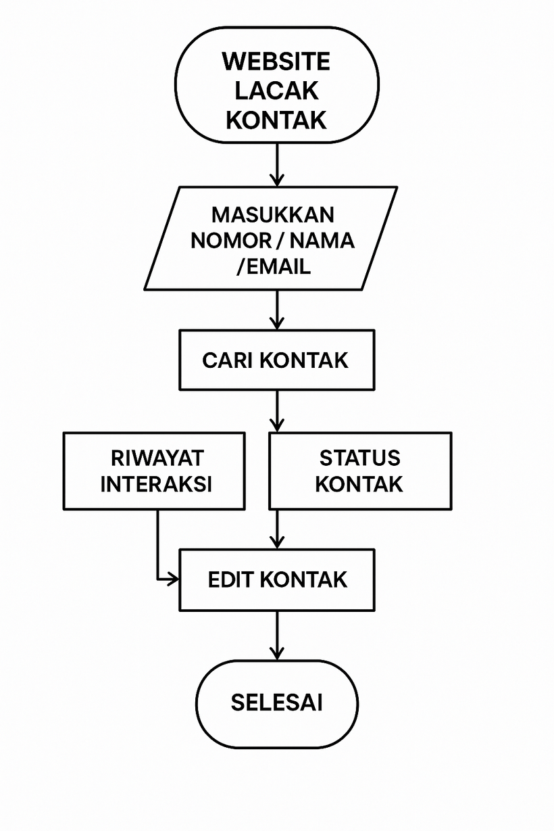

Slide 7
THANK YOU

